Slide 1


Развитие графомоторных навыков у дошкольников с ЗПР
Выполнил: учитель – дефектолог МДОАУ «Детский сад № 1» г. Орска
Рябчикова Н.Г.

Slide 2
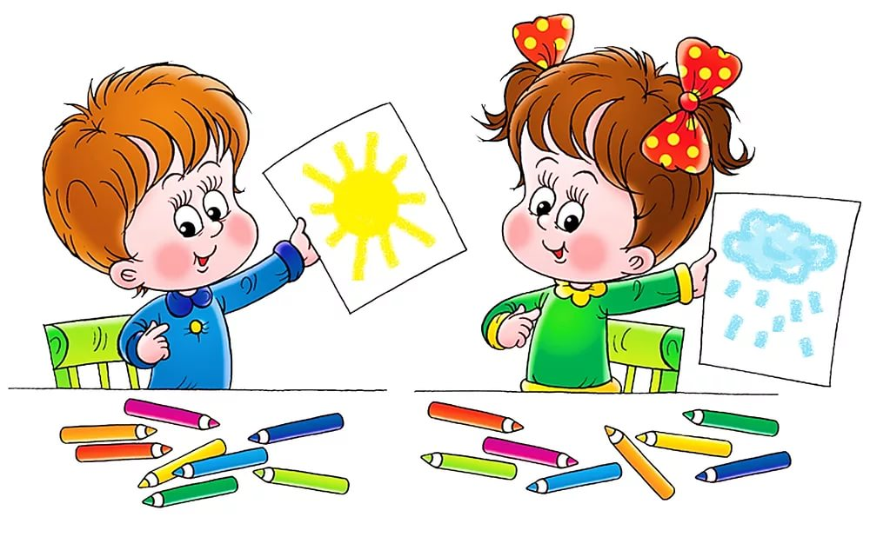

Уровень развития мелкой моторики – это один из основных показателей готовности дошкольника к дальнейшему обучению в школе. Как правило, ребенок, у которого хорошо развита мелкая моторика, умеет логически рассуждать, свободно выражать свои мысли, у него хорошо развиты внимание, воображение и память.
Если у ребенка плохо развиты графомоторные навыки, то при обучении у него возникнут проблемы с письмом, а его успеваемость снизится. Именно поэтому, развитием графомоторных навыков у детей нужно заниматься с самого раннего возраста.
Что такое графомоторика
Графомоторный навык – это определенное положение и движения пишущей руки, которое позволяет копировать простые узоры, рисовать, соединять точки, раскрашивать и т.д.

Slide 3
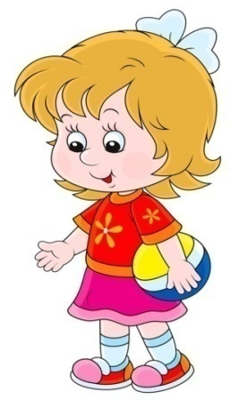
В задачи графомоторики входит:
Ø Формирование базы предметно-практических образов, отражающих разнообразные явления действительности.
Ø Правильное удерживание карандаша или ручки.
Ø Соответствующий нажим ручки при письме.
Ø Ритмичность движений.
Ø Точность в обведении линий.
Ø Зрительное восприятие заданного материала.
Ø Сосредоточенность и внимание.
Ø Развитие навыка рисования вертикальных и горизонтальных линий.
Ø Развитие навыка рисования прямых линий в разных направлениях.
Ø Развитие навыка рисования кривых и спиралеобразных линий.
Ø Развитие навыка рисования ритмичных циклических линий: ломаных, волнистых, дугообразных и петлевидных линий.
Ø Развитие навыка рисования параллельных линий.
Ø Формирование умения наносить штриховку в разных направлениях.
Ø Развитие ориентирования на листе бумаги.
Ø Развитие тонкой моторики кисти руки и зрительно-двигательной координации.
Ø Формирование у детей интереса к рисованию.
Ø Развитие творческих способностей.
Ø Воспитание усидчивости, желание доводить дело до логического конца.
.

Slide 4
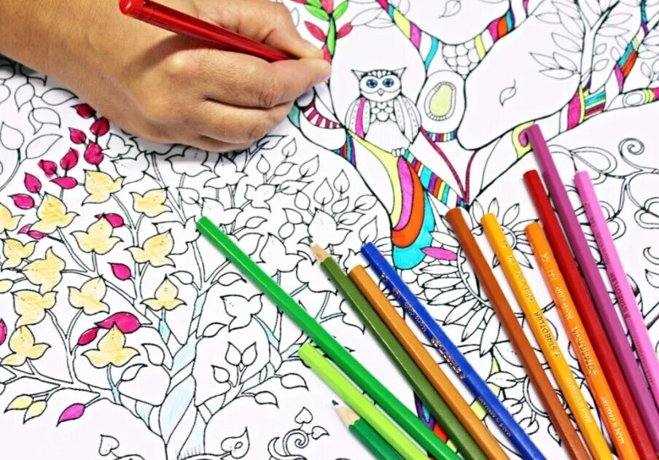
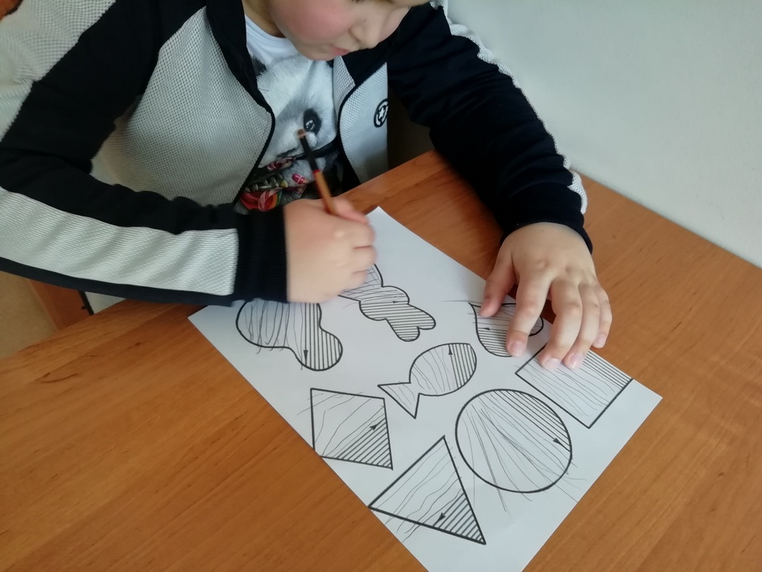
Графомоторные навыки включают в себя:
Ø Мелкую мускулатуру пальцев (контроль за быстротой движения пальцами и их силой).
Ø Зрительный анализ и синтез (ориентирование в пространстве по отношению к предметам, понимание правой и левой стороны).
Ø Рисование (обводка, штриховка, зарисовка предметов, срисовывание, дорисовка рисунков с незаконченными элементами).
Ø Графическую символику (предполагает значение геометрических фигур, рисование узоров и умение изображать их с помощью символов).

Slide 5

Основные стадии развития графомоторных навыков
Для каждого возраста характерен свой уровень развития графомоторики. В связи с этим удается определить, соответствует ли ребенок данному уровню развития, либо он отстает.
Вот что должны уметь дети 3-4 лет:
Навыки детей 3-4 лет:
· умение вязать узелки;
· самостоятельно заправлять постель;
· рисовать фломастерами, мелками;
· обводка фигур и штрихование (если на этом этапе эти действия получаются у него не идеально, то это вполне нормально);
· происходит латерализация (определение ведущей руки).
Навыки детей 4-6 лет:
· застегивать молнии на куртке;
· самостоятельно завязать шнурки;
· уже может обводить фигуры на бумаге по нарисованным пунктирным линиям;
· разукрашивает рисунки, не выходя за его контуры.

Slide 6

поиск решений и выбор лучшего из них.
методам, как:
постановка проблемы, ее всесторонней анализ,
наблюдение,
Развитие графомоторных навыков у детей с ЗПР
Причины нарушения развития графомоторных навыков у детей с задержкой психического развития многообразны. Здесь можно выделить недостаточное развитие памяти и зрительного восприятия у детей с ЗПР, пространственных представлений, а также ручной моторики.
Низкий уровень развития графического навыка приводит к возникновению следующих проблем при обучении письму:
Ø Низкий темп письма.
Ø Неровная, «дрожащая» линия.
Ø «Угловатое» письмо, трудности в написании овалов.
Ø Слишком сильный нажим.
Ø Трудности в воспроизведении формы графических элементов.
Ø Несоблюдение размера графических элементов.
Ø Большое количество помарок и исправлений, «грязное» письмо.

Slide 7
Предпосылки графической деятельности
Для того чтобы дети с ЗПР успешно освоили рисование, штриховку, у них должны быть сформированы предпосылки графической деятельности. Среди таких предпосылок мы выделяем следующие:
• мелкая моторика – способность брать мелкие предметы и оперировать с ними, достаточная сила, подвижность, точность и дифференцированность движений кисти и пальцев;
• зрительно-моторная координация – способность согласовывать движения руки и взгляда, например, ловить летящие предметы, дотягиваться до предметов точным движением, тянуться за движущимся предметом;
• чувство ритма – ритмическое движение под музыку, счет, способность подражать чужому ритму и поддерживать свой собственный ритм;
• общая моторная зрелость – необходима для формирования усидчивости, способности поддерживать статичную позу;
• развитые зрительное восприятие и зрительное внимание – умение воспринимать изображение в целом, зрительно анализировать изображение, выделяя значимые детали, распределять и переключать внимание;
• сформированные зрительно-пространственные представления – чувство композиции, формы, умение располагать рисунок на листе, отражать пространственное расположение, ориентацию и взаимосвязь отдельных его элементов, а также их размеров и пропорций.

Slide 8
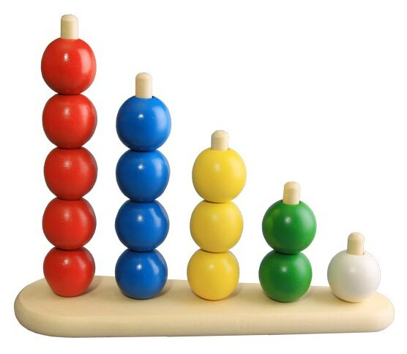
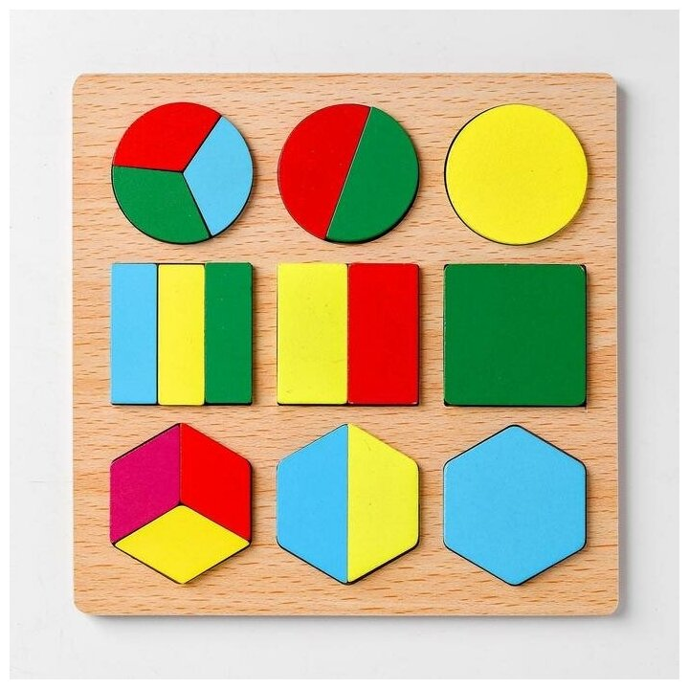
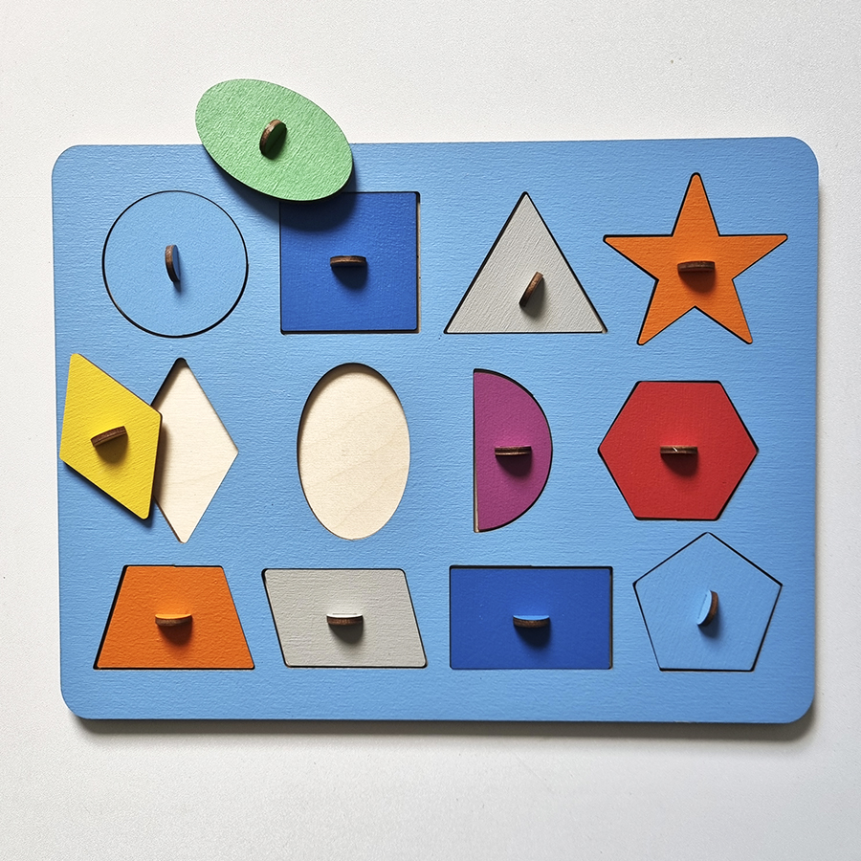
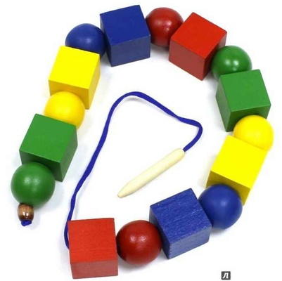
Формы и методы работы с воспитанниками
Подгрупповая форма работы - позволяет работать с небольшим количеством детей и объединять их в группы по уровню развития, по возрасту и др. Это улучшает эффективность работы, коррекционного процесса, а также делает его разнообразным и повышает интерес детей.
Парная форма работы - предполагает работу детей в паре. Это объединяет детей, учит их взаимодействовать друг с другом, развивать общение. Пары можно формировать по желанию детей. К тому же, в помощь слабому ребенку можно дать ребенка посильнее.
Индивидуальная форма работы - предполагает наличие индивидуального подхода к обучению и воспитанию ребенка.
Методы работы:
Словесные методы (устные и печатные).
Игровые методы (дидактические).
Наглядные методы (методы иллюстраций и метод демонстраций).

Slide 9
Работа по формированию графомоторных навыков у детей с ЗПР включает в себя 5 этапов:
На 1 этапе проводится работа по развитию ручной моторики, а также развитию зрительно-двигательной координации. Для этого используются: рамки Монтессори, мозаики, доски Сегена, различные предметы для нанизывания и сортировки.
На 2 этапе важно совершенствовать у детей умение застегивать и расстегивать пуговицы, формирование у них умение составлять целый предмет из нескольких составляющих. Важно научить детей проводить непрерывную линию между двумя волнистыми линиями, обводить по контуру простые предметы и т.д.
На 3 этапе дети учатся всем видам расстегивания и застегивания, они должны уметь штриховать предметы в разных направлениях. Они учатся ориентироваться в тетради в клетку (обводка, подсчет клеток, проведение горизонтальных и вертикальных линий).
На 4 этапе даются задания, которые формируют поисковые ориентировочные действия, закрепляют умение ориентироваться на указатель‐стрелку, проводить линию по центру дорожки. Также на этом этапе уделяется внимание формированию целостного образа графических изображений, умения работать по показу.
На 5 этапе даются задания, закрепляющие следующие умения: ориентироваться как на строке (широкой, узкой), так и в широкой клетке; работать по показу и образцу (копировать графические ряды, представленные простыми линиями, геометрическими фигурами); завершать начатое графическое действие.

Slide 10
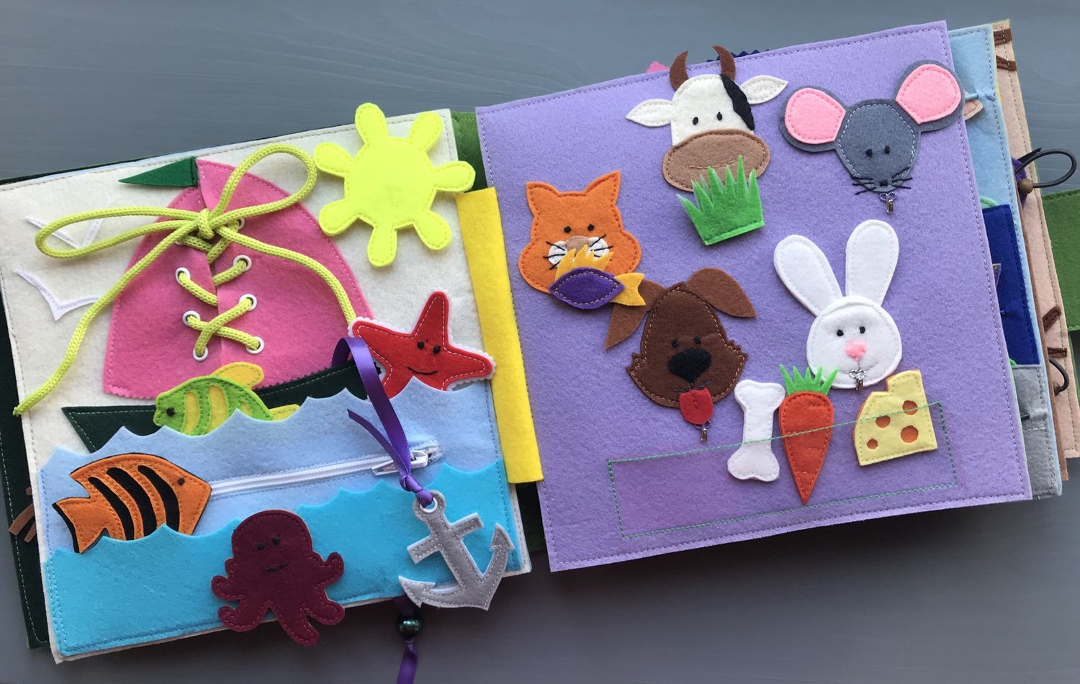
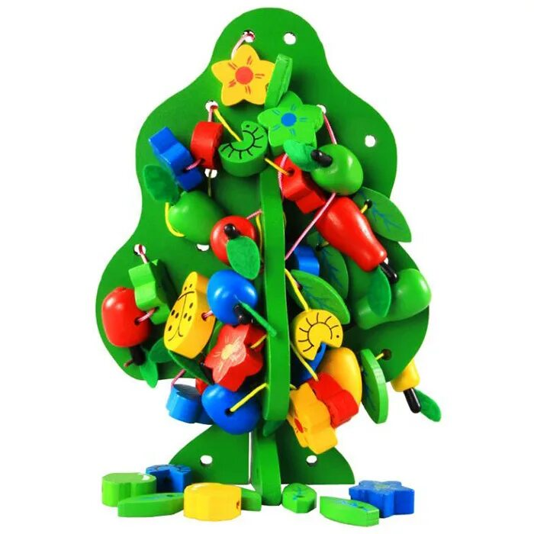
Работа по формированию графомоторных навыков дошкольников с ЗПР ведется по нескольким направлениям:
I.Формирование пространственных представлений и речевого обозначения пространственных отношений:
ü ориентировка в собственном теле;
ü ориентировка в окружающем пространстве;
ü ориентировка на листе бумаги.
II. Развитие общей и мелкой моторики:
ü физминутки;
ü пальчиковая гимнастика;
ü лепка из пластилина или глины;
ü вырезание из бумаги;
ü нанизывание бусин, пуговиц и т.д.;
ü мозаики и конструторы;
ü раскраски.
III. Знакомство с тетрадью и рабочей строкой:
ü знакомление с клеткой, пространством листа;
ü рисование вертикальных и горизонтальных прямых линии и комбинации из них;
ü рисование наклонных прямых линии и комбинации из них;
ü рисование орнаментов (дуги, волнистые линии, круги, овалы);
графические диктанты.
ф
::
:
ü

Slide 11
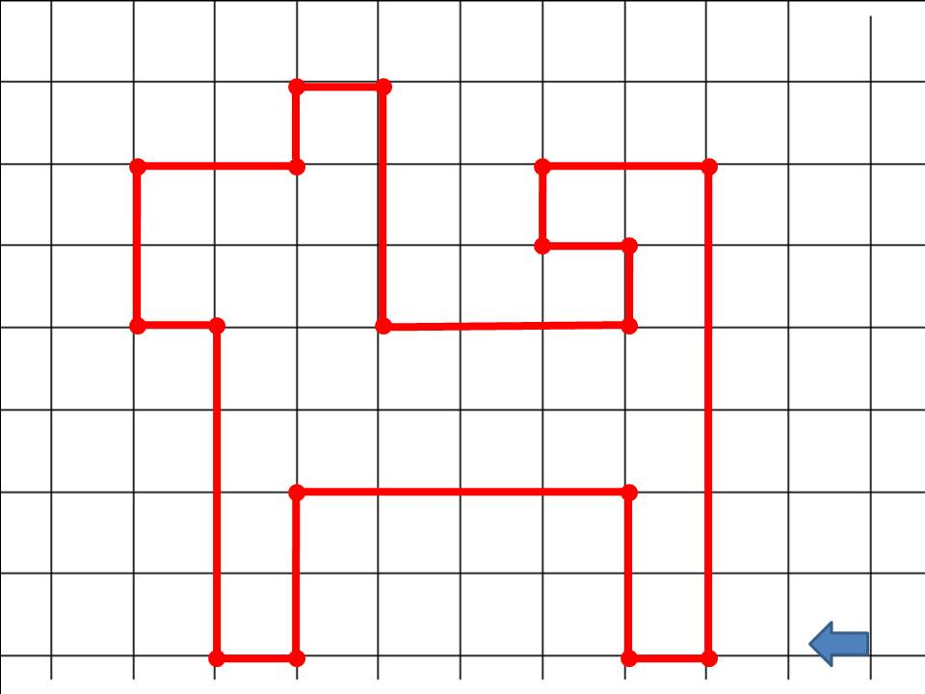
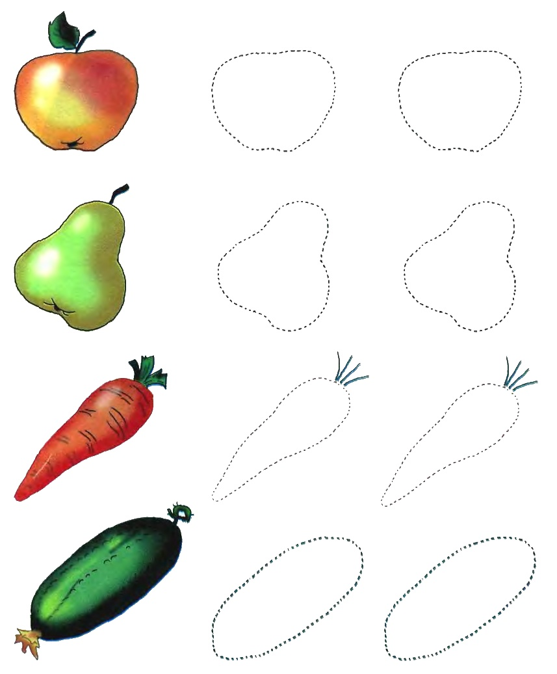
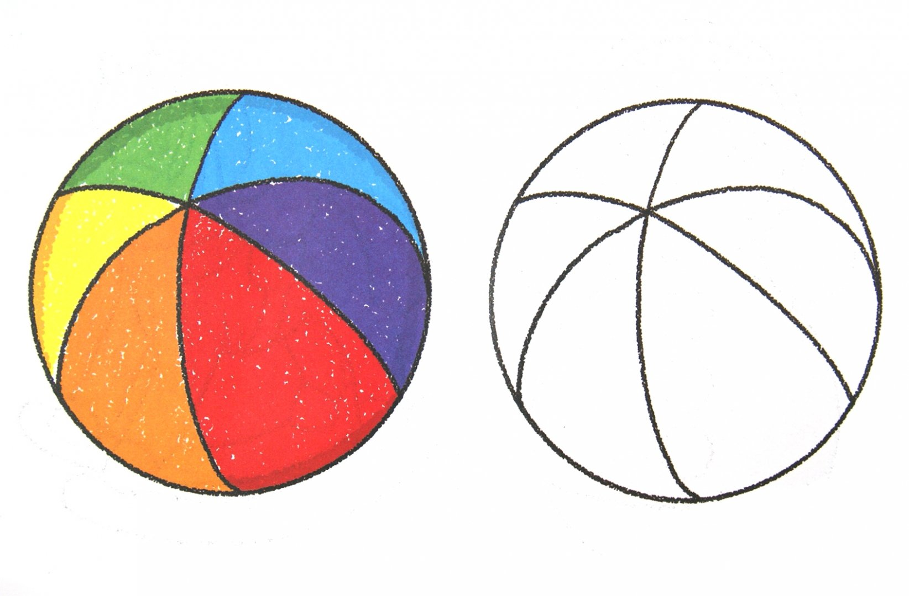
Развитие зрительного внимания и восприятия
ü Дети учатся собирать целое изображение из отдельных составляющих, соотносить геометрические формы с предметами («Выбери, что круглое? – мяч, колесо).
ü Развитие пространственного ориентирования. Дети учатся передавать пространственные отношения предметов в изображениях и конструкциях («Куда поехала машина?»). Они учатся ориентированию в разных плоскостях на тетрадном листе, учатся выполнять графические диктанты, работая в тетрадях по речевой инструкции или показу.
ü Развитие графических навыков. Дети учатся проводить линии по образцу, обводить контуры различных предметов, дорисовывать недостающие части рисунка. Учатся первичным навыкам штриховки, умению проводить линии (прямые, диагональные и т.д.).
ü Совершенствование навыков закрашивания контуров и штриховки. Обучение умению срисовывать, копировать и закрашивать контуры предметов.
ü Совершенствование графических навыков.

Slide 12
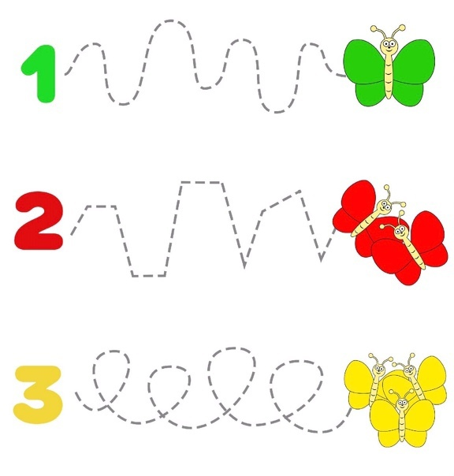
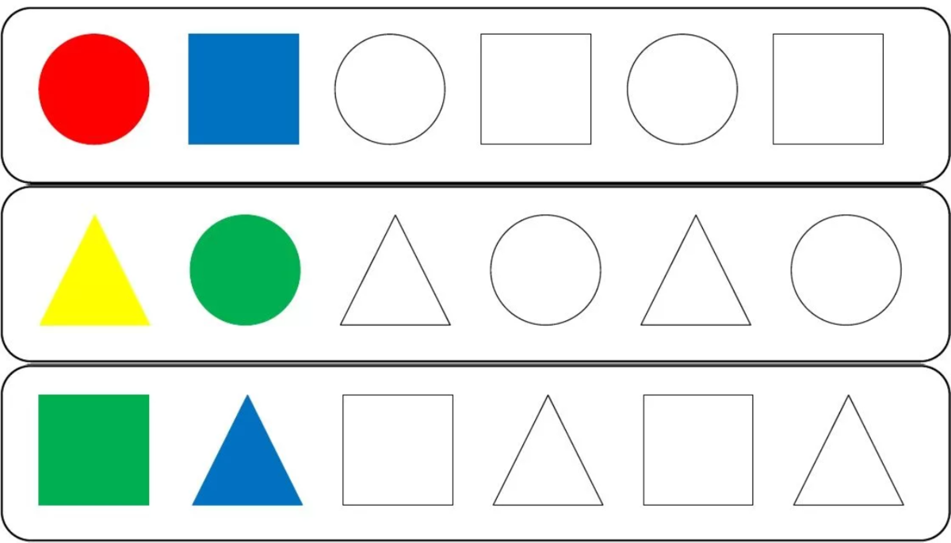
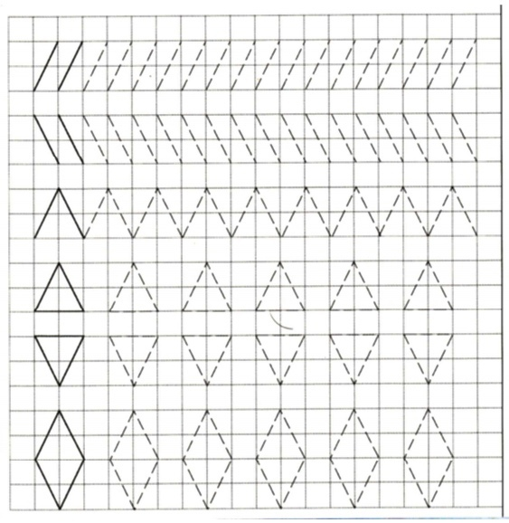
Таким образом, развитие графомоторных навыков играет огромное развитие в формировании личности ребенка. Эти умения позволят детям не сталкиваться с возможными сложностями при письме в школе, а также с общей успеваемостью.
В результате проведенной работы у детей с ЗПР:
- будет развита мелкая моторика рук;
- будет сформирована координация движений руки и глаза;
- будет развито произвольное слуховое и зрительное восприятие, внимание, память, зрительно-пространственные представления;
- будут сформированы элементарные графические умения и навыки;
- будут положительные изменения в сенсомоторной и пространственной
координации;
- будет сформирована координация обеих рук.

Slide 13


